Slide 1
Notes:
تم تنزيل هذا القالب من موقع ingez-ppt.com

Slide 2
التاريخ : / / 1443 هـ
الصف : أول /
معرفة سابقة
كتابة الكسور الاعتيادية وكتابتها في أبسط صورة
أ. عثمان الربيعي
Notes:
تم تنزيل هذا القالب من موقع ingez-ppt.com

Slide 3
التاريخ : / / 1443 هـ
الصف : أول /
عنوان الدرس : المعدل
التدريس
التركيز
أ. عثمان الربيعي
التقويم
التدريب
Notes:
تم تنزيل هذا القالب من موقع ingez-ppt.com

Slide 4
التاريخ : / / 1443 هـ
الصف : أول /
عنوان الدرس : المعدل
جدول التعلم
ماذا أعرف | ماذا أريد أن أعرف ؟ | ماذا تعلمت ؟
مهارة سابقة : اقسم : 1 ) 9.8 ÷ 2 = 2) 4.30 ÷ 5 =
أ. عثمان الربيعي
Notes:
تم تنزيل هذا القالب من موقع ingez-ppt.com

Slide 5
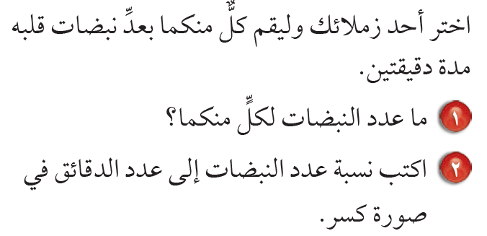
التاريخ : / / 1443 هـ
الصف : أول /
عنوان الدرس : المعدل
ص 145
أ. عثمان الربيعي
Notes:
تم تنزيل هذا القالب من موقع ingez-ppt.com

Slide 6
التاريخ : / / 1443 هـ
الصف : أول /
عنوان الدرس : المعدل
التدريس
التركيز
أ. عثمان الربيعي
التقويم
التدريب
Notes:
تم تنزيل هذا القالب من موقع ingez-ppt.com

Slide 7
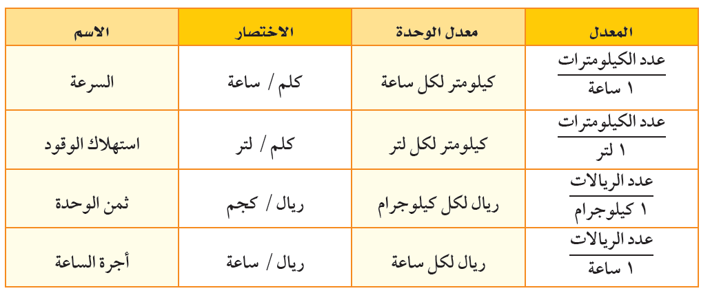
التاريخ : / / 1443 هـ
الصف : أول /
عنوان الدرس : المعدل
ص 145
تسمى النسبة التي تقارن بين كميتين لهما وحدتان مختلفتان تسمى بالمعدل .
عند تبسيط المعدل بحيث يصبح مقامه 1 ، فإنه يسمى معدل الوحدة .
أ. عثمان الربيعي
Notes:
تم تنزيل هذا القالب من موقع ingez-ppt.com

Slide 8
التاريخ : / / 1443 هـ
الصف : أول /
عنوان الدرس : المعدل
مثال من واقع الحياة
ص 145
1 ) عمل : إذا تقاضى أحمد 840 ريالاً لقاء عمله 40 ساعة ، فما معدل أجرته في الساعة الواحدة .
أ. عثمان الربيعي
Notes:
تم تنزيل هذا القالب من موقع ingez-ppt.com

Slide 9
التاريخ : / / 1443 هـ
الصف : أول /
عنوان الدرس : المعدل
ص 145
أوجد معدل الوحدة مقرباً إلى أقرب جزء من عشرة عند الضرورة :
ب ) 79 كيلو متراً لكل 8 لترات
أ ) 300 ريال لكل 6 ساعات
أ. عثمان الربيعي
Notes:
تم تنزيل هذا القالب من موقع ingez-ppt.com

Slide 10
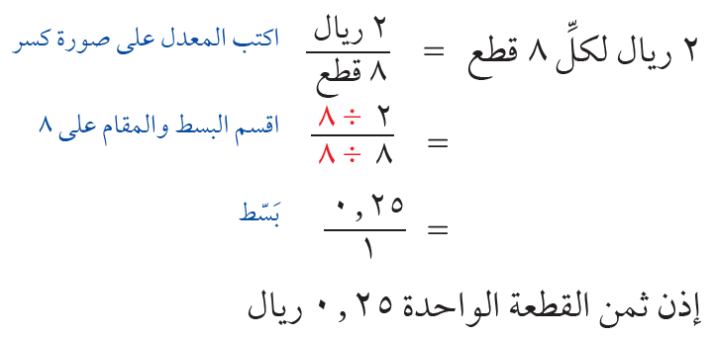
التاريخ : / / 1443 هـ
الصف : أول /
عنوان الدرس : المعدل
مثال من واقع الحياة
ص 146
2 ) حلوى : كيس حلوى به 8 قطع ، إذا كان ثمنه ريالين ، فما ثمن القطعة الواحدة ؟
أ. عثمان الربيعي
Notes:
تم تنزيل هذا القالب من موقع ingez-ppt.com

Slide 11
التاريخ : / / 1443 هـ
الصف : أول /
عنوان الدرس : المعدل
ص 146
ج ) أقلام : إذا كان ثمن 4 أقلام 2.12 ريال ، فما ثمن القلم الواحد ؟
....................................................................................................................................................................................................................................................................................................................................................................................................................................................
أ. عثمان الربيعي
Notes:
تم تنزيل هذا القالب من موقع ingez-ppt.com

Slide 12
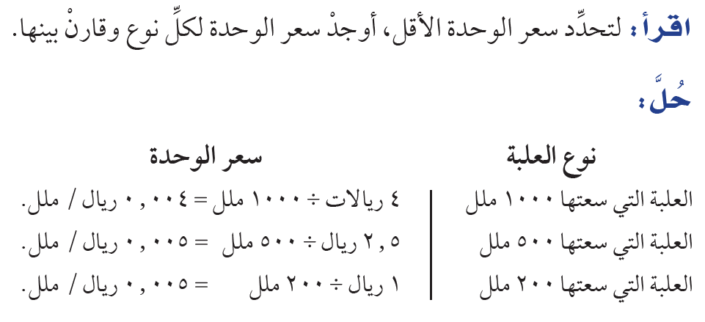
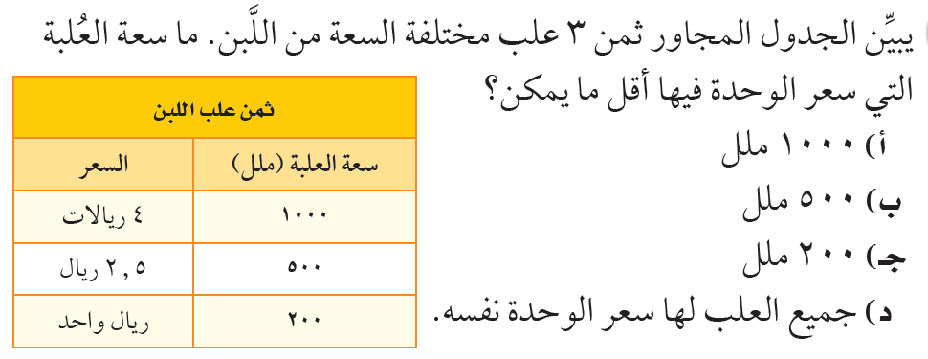
التاريخ : / / 1443 هـ
الصف : أول /
عنوان الدرس : المعدل
مثال من اختبار 3
ص 146
أ. عثمان الربيعي
Notes:
تم تنزيل هذا القالب من موقع ingez-ppt.com

Slide 13
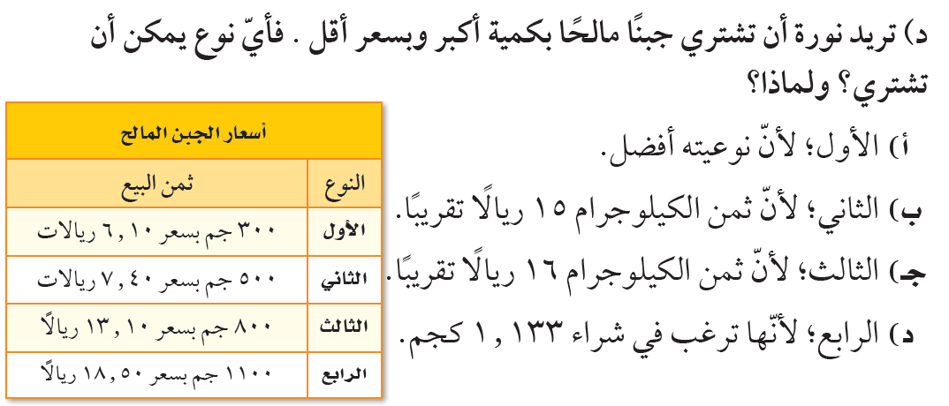
التاريخ : / / 1443 هـ
الصف : أول /
عنوان الدرس : المعدل
ص 147
.......................................................................................................................................................................................................................................................................................................................
أ. عثمان الربيعي
Notes:
تم تنزيل هذا القالب من موقع ingez-ppt.com

Slide 14
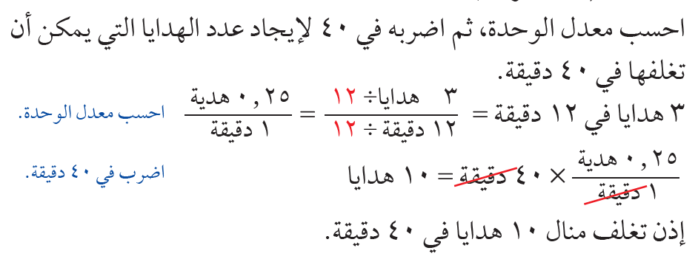
التاريخ : / / 1443 هـ
الصف : أول /
عنوان الدرس : المعدل
مثال من واقع الحياة
ص 147
4 ) هدايا : تغلف منال ثلاث هدايا في 12 دقيقة ، كم هدية يمكن أن تغلف في 40 دقيقة إذا استمرت بالمعدل نفسه ؟
أ. عثمان الربيعي
Notes:
تم تنزيل هذا القالب من موقع ingez-ppt.com

Slide 15
التاريخ : / / 1443 هـ
الصف : أول /
عنوان الدرس : المعدل
ص 147
هـ ) قرطاسية : اشترى إسماعيل 4 دفاتر بمبلغ 17.7 ريالاً . فما ثمن 5 دفاتر بسعر الوحدة نفسه ؟
....................................................................................................................................................................................................................................................................................................................................................................................................................................................
أ. عثمان الربيعي
Notes:
تم تنزيل هذا القالب من موقع ingez-ppt.com

Slide 16
التاريخ : / / 1443 هـ
الصف : أول /
عنوان الدرس : المعدل
التدريس
التركيز
أ. عثمان الربيعي
التقويم
التدريب

Slide 17
التاريخ : / / 1443 هـ
الصف : أول /
عنوان الدرس : المعدل
ص 147
احسب معدل الوحدة في كل مما يأتي ، وقرب الناتج إلى أقرب جزء من مئة :
تأكد
1 ) 90 كلم / 15 لتر
.................................................................................
2 ) 1680 كيلو بايت في 4 دقائق
.................................................................................
أ. عثمان الربيعي
Notes:
تم تنزيل هذا القالب من موقع ingez-ppt.com

Slide 18
التاريخ : / / 1443 هـ
الصف : أول /
عنوان الدرس : المعدل
تأكد
ص 147
5 ) رحلات : قطع خليل مسافة 217 كلم في 3.5 ساعات . إذا استمر بالسرعة نفسها ، فما المسافة التي يقطعها في 4 ساعات ؟
..........................................................................................................................................................................................................................................................................................................................................................................................................................................................................................................
أ. عثمان الربيعي
Notes:
تم تنزيل هذا القالب من موقع ingez-ppt.com

Slide 19
التاريخ : / / 1443 هـ
الصف : أول /
عنوان الدرس : المعدل
ص 149
تحد : بين ما إذا كانت كل من العبارتين الآتيتين صحيحة دائماً أم صحيحة أحياناً أم غير صحيحة أبداً ، وأعط مثالاً أو مثالاً مضاداً :
17 ) كل نسبة هي معدل .
......................................................................................................................................................................................................................................
18 ) كل معدل هو نسبة .
.....................................................................................................................................................................................................................................
أ. عثمان الربيعي
Notes:
تم تنزيل هذا القالب من موقع ingez-ppt.com

Slide 20
التاريخ : / / 1443 هـ
الصف : أول /
عنوان الدرس : المعدل
التدريس
التركيز
أ. عثمان الربيعي
التقويم
التدريب

Slide 21
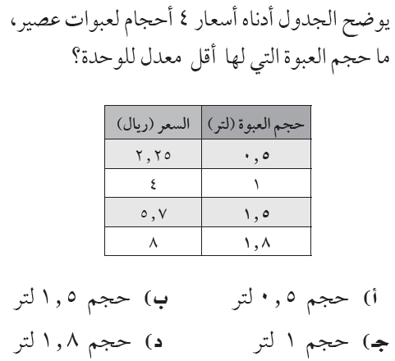
التاريخ : / / 1443 هـ
الصف : أول /
عنوان الدرس : المعدل
التقويم
ص 149
أ. عثمان الربيعي
Notes:
تم تنزيل هذا القالب من موقع ingez-ppt.com

Slide 22
التاريخ : / / 1443 هـ
الصف : أول /
عنوان الدرس : المعدل
الواجب
أ. عثمان الربيعي
Notes:
تم تنزيل هذا القالب من موقع ingez-ppt.com

Slide 23
أ. عثمان الربيعي
Notes:
تم تنزيل هذا القالب من موقع ingez-ppt.com

